Slide 1

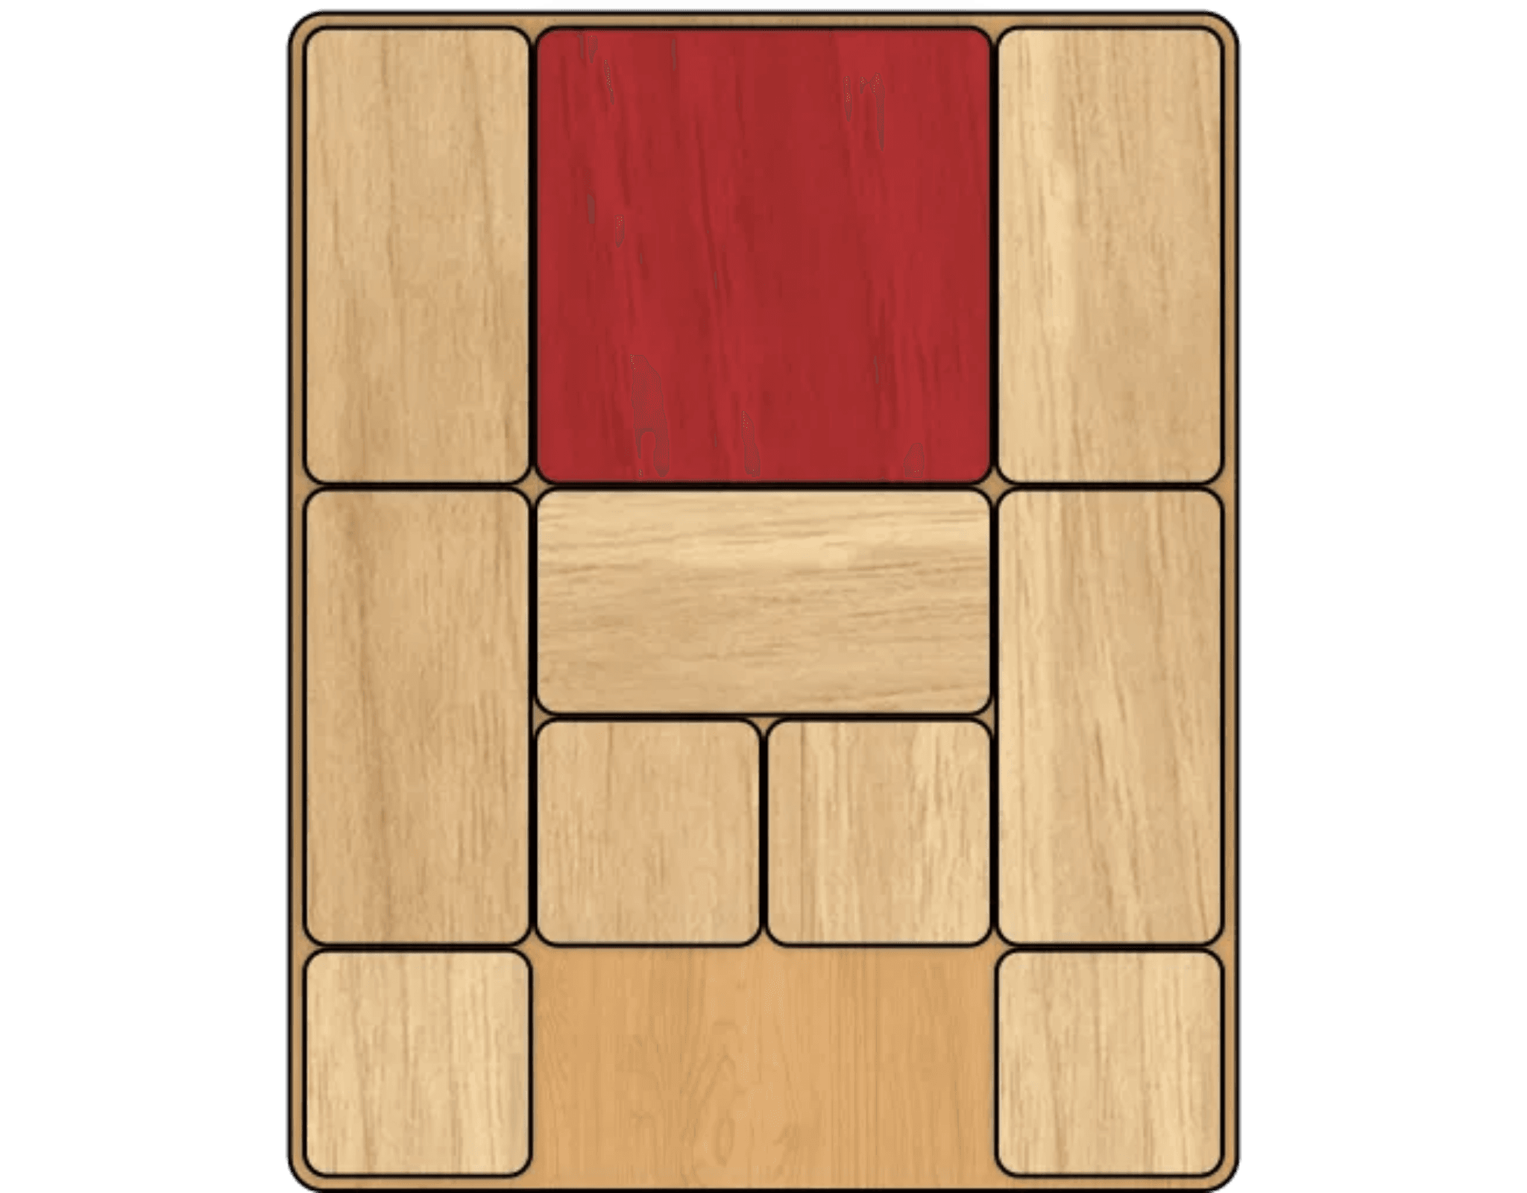
Solucionador Otimizado do Puzzle Klotski
Uma Abordagem Algorítmica para o Problema de Busca em Espaços de Estado
Disciplina: Laboratório de Programação
Professor: João Araújo
Instituição: Universidade do Estado do Rio de Janeiro (UERJ)
Desenvolvimento: Manus AI
Data: 28 de Novembro de 2025

Slide 2
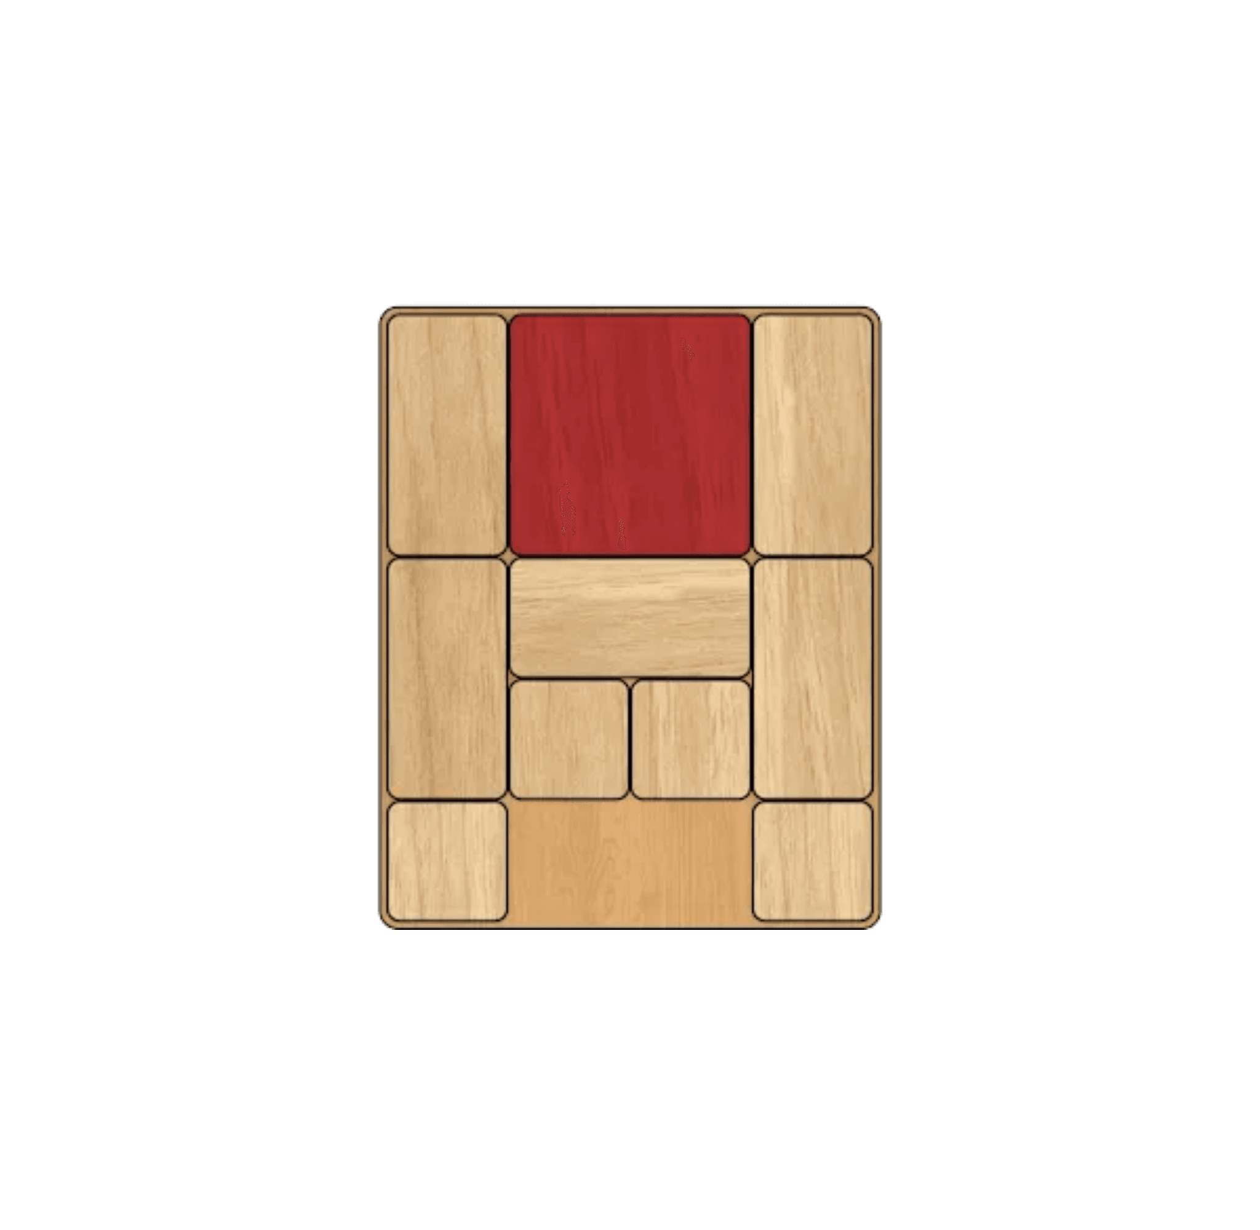
O Espaço de Estados Exige Otimização Algorítmica
O Problema
Encontrar a sequência mínima de movimentos para mover a peça alvo ('X') para a posição de saída.
Abordagem Inicial (BFS)
A Busca em Largura garante a solução ótima (menor número de movimentos).
O Desafio
O Klotski possui um vasto espaço de estados (mais de 65.000 configurações), tornando o BFS puro inviável.
Solução
Implementar um Hash Set para poda de estados repetidos, transformando a busca de árvore em busca de grafo.

Slide 3

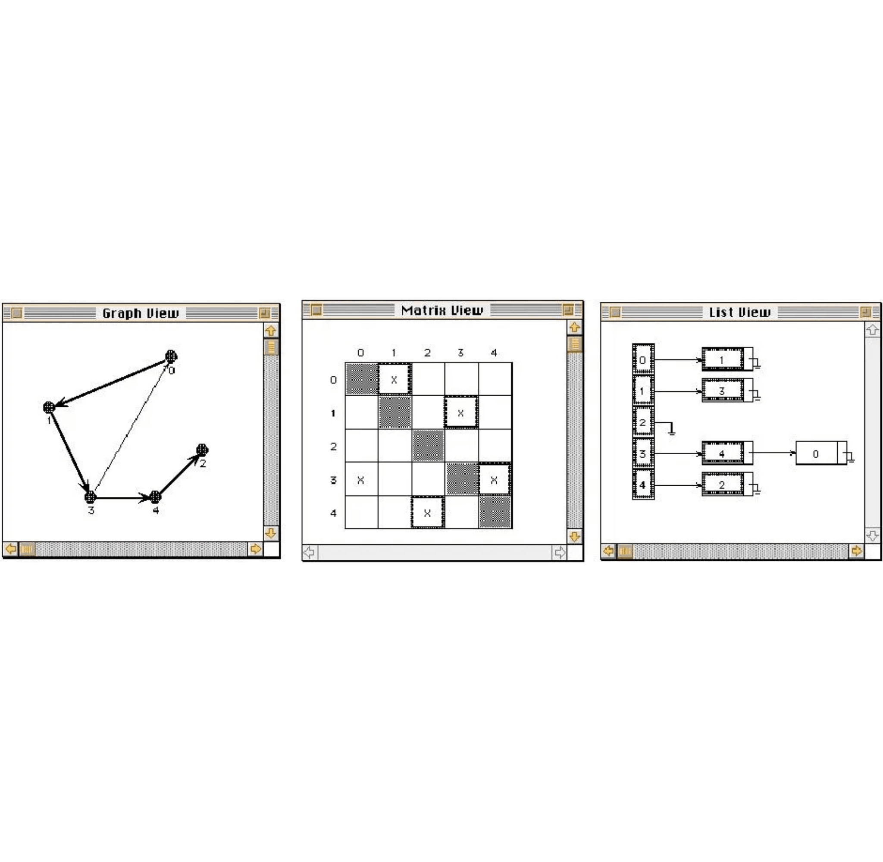
A Representação de Estado Otimizada Reduz a Sobrecarga de Hash
Antes (BFS Inicial)
Depois (Otimização 1)
Impacto no Desempenho
Representação:
Representação:
Redução de Memória:
String do tabuleiro (6x6 = 36 caracteres).
Array de Coordenadas (row, col) das peças.
Armazena apenas coordenadas, não o tabuleiro inteiro.
Hashing:
Hashing:
Hashing Mais Rápido:
Cálculo de hash sobre a string longa.
Cálculo de hash sobre o array de coordenadas ordenadas.
Elimina alocação de string e acelera comparação.
Consistência:
Consistência:
Garante que o mesmo estado sempre gere o mesmo hash.
Ordem das peças não garantida.
Peças ordenadas por ID (Representação Canônica).

Slide 4
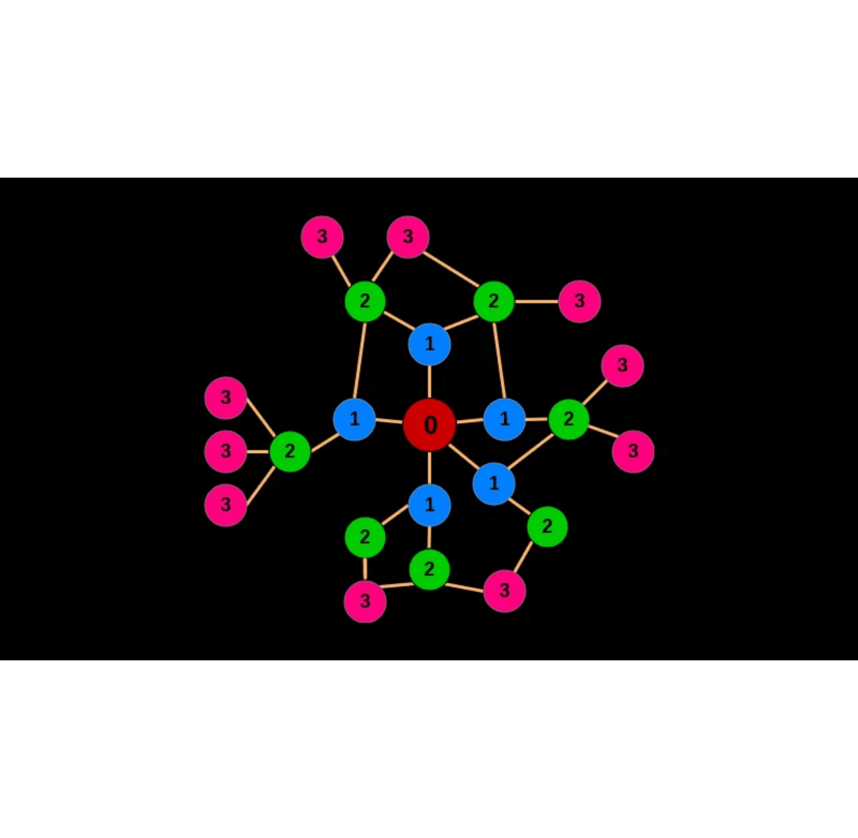
A Bi-BFS Reduz Exponencialmente a Profundidade de Busca
Conceito
Duas buscas BFS se expandem simultaneamente: uma do estado inicial e outra do estado final.
Vantagem Matemática
A complexidade de tempo é reduzida de O(b^d) para O(b^(d/2) + b^(d/2)), onde b é o fator de ramificação e d é a profundidade da solução.
Redução: De exponencial em d para exponencial em d/2
Implementação
Dois Hash Sets e duas Queues. Função create_goal_state para definir o ponto de partida da busca reversa. Lógica de detecção de colisão para encontrar o estado de encontro.
Resultado
Aumenta drasticamente a capacidade de encontrar soluções em espaços de estado grandes.

Slide 5
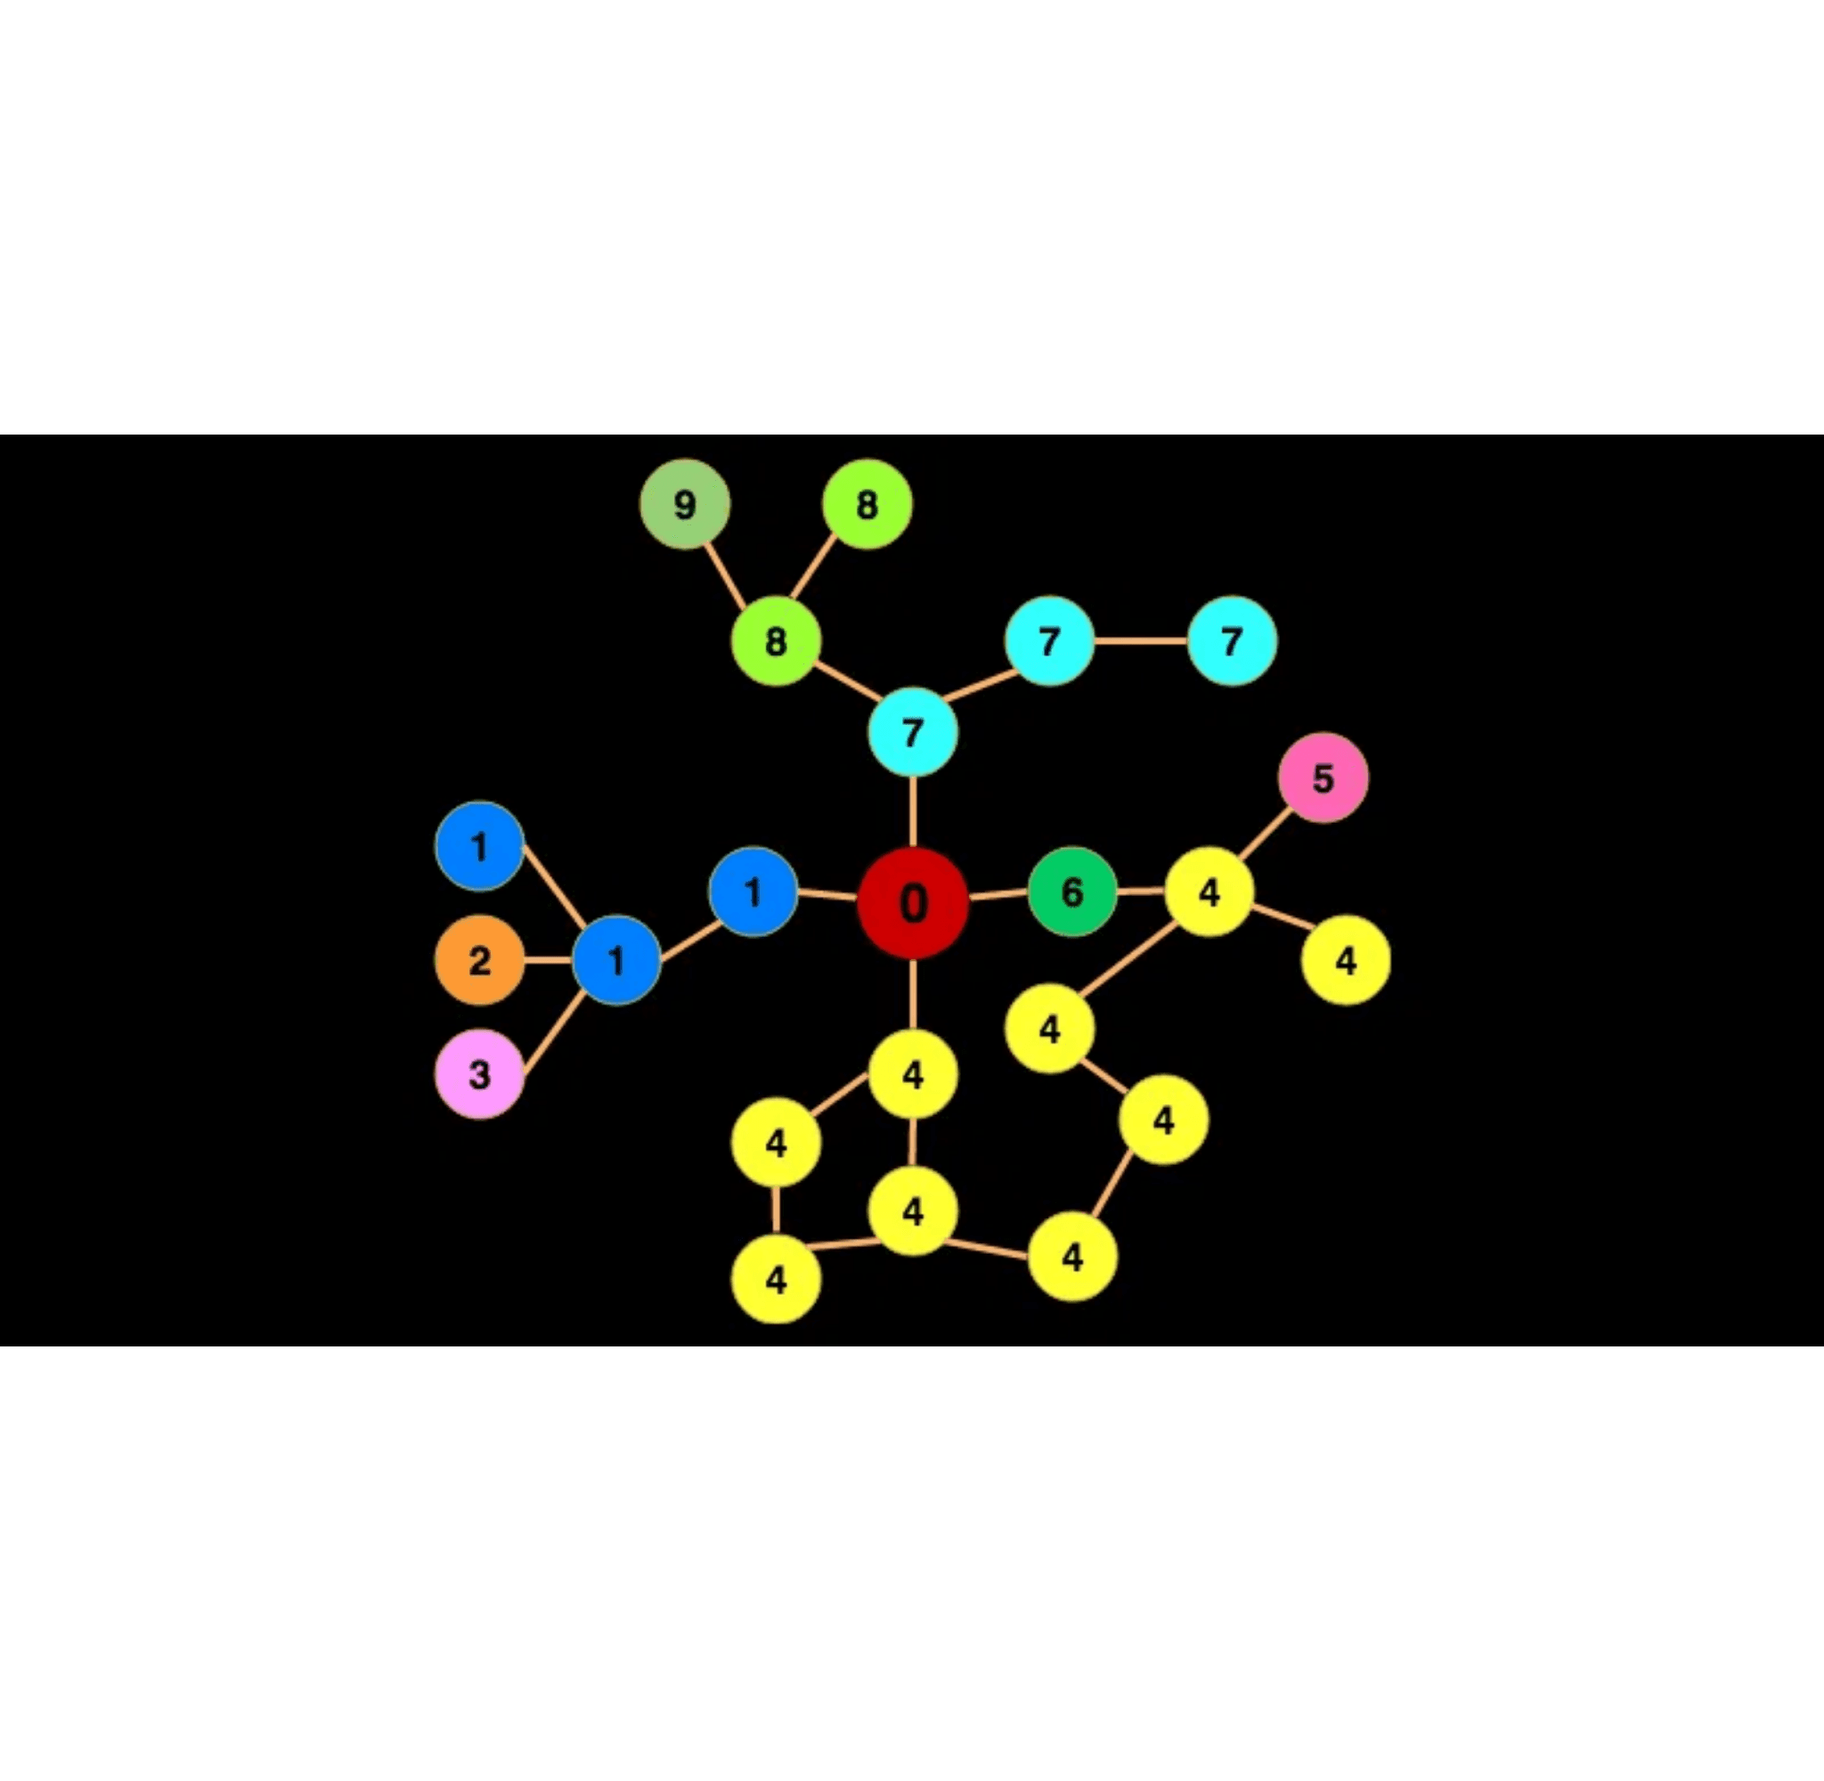
A Busca A* Guia a Exploração com Heurística Admissível
Problema do BFS
Expande todos os nós na mesma profundidade, mesmo os que estão longe do objetivo.
Solução A*
Utiliza uma função de custo total f(n) = g(n) + h(n) para priorizar a expansão.
g(n): Custo real | h(n): Custo heurístico
Heurística Utilizada
Distância de Manhattan da peça alvo ('X') até sua posição final. Heurística admissível que garante solução ótima.
Estrutura de Dados
Substituição da Queue (FIFO) por uma Priority Queue (Min-Heap) para sempre expandir o nó com o menor f(n).

Slide 6

A IA Acelerou o Ciclo de Desenvolvimento e Otimização
Análise e Planejamento
A IA interpretou o requisito complexo (Haikori2025_2.pdf) e estruturou o projeto em fases lógicas.
Concepção Algorítmica
A IA analisou o código BFS inicial e propôs as 3 otimizações (Otimização 1, Bi-BFS, A*), justificando a escolha de cada técnica.
Geração e Refatoração de Código
A IA gerou o código-fonte em C para as novas estruturas de dados (Priority Queue, Hash Set Otimizado) e refatorou as funções de busca.
Depuração Iterativa
A IA identificou e corrigiu erros de compilação e lógica durante a implementação das otimizações.
Documentação
A IA elaborou relatórios técnicos e esta apresentação, sintetizando os resultados do projeto.

Slide 7

O Solucionador Evoluiu para uma Solução Robusta e Eficiente
Conclusão
O projeto demonstrou a evolução de uma solução de busca ingênua (BFS) para um algoritmo de busca informada e otimizada (A*), capaz de resolver o Klotski de forma eficiente. As três otimizações implementadas (Representação Canônica, Bi-BFS e A*) reduzem significativamente o espaço de busca e o tempo de execução.
Metodologia: Programação Assistida por IA
A programação assistida por IA provou ser uma metodologia eficaz para a implementação rápida e correta de algoritmos complexos. A IA atuou em todas as etapas: análise, concepção algorítmica, geração de código, refatoração, depuração e documentação, acelerando o ciclo de desenvolvimento.
Próximos Passos
Heurística Refinada:
Implementação de uma heurística mais sofisticada (ex: Ponderação de Bloqueios) para melhorar ainda mais a convergência do A*.
Testes de Desempenho:
Análise comparativa entre BFS, Bi-BFS e A* para quantificar o ganho de eficiência em diferentes configurações do puzzle.
Paralelização:
Exploração de técnicas de paralelização para acelerar a busca em sistemas multi-core.

Slide 8
Obrigado!
Perguntas?
Estamos prontos para discutir a solução, as otimizações e o papel da IA no desenvolvimento.

